Slide 1


UBND QUẬN LONG BIÊN
TRƯỜNG MẦM NON ĐỨC GIANG
GIÁO ÁN : Lĩnh vực Phát triển Nhận thức
Đề tài: Nhận biết chữ số 6, số lượng,
số thứ tự trong phạm vi 6
Giáo viên : Lương Thị Thu Hiền
Lớp: MG lớn A2

Slide 2


Ôn đếm đến 6, nhận biết
chữ số trong phạm vi 5

Slide 3
Trò chơi: Bạn nào giỏi
Cách chơi: Bé đếm số lượng ở mỗi nhóm đối tượng và tìm chữ số tương ứng

Slide 4
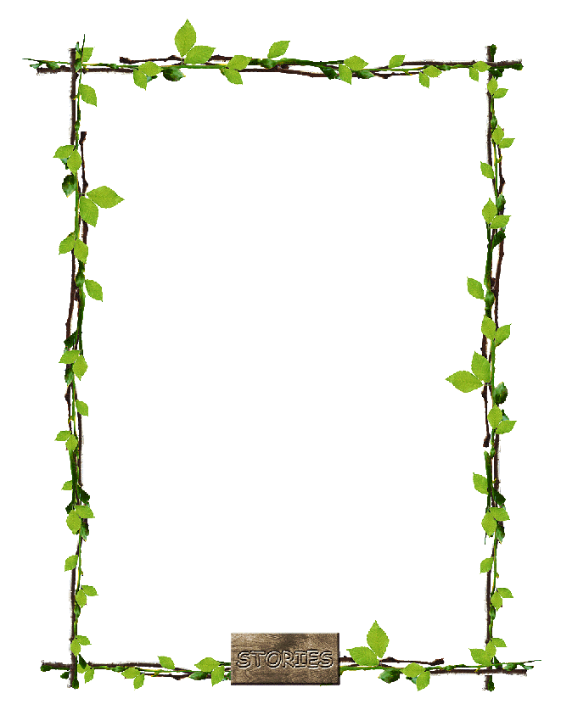

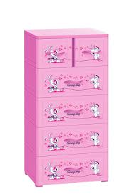
5
4
3
2

Slide 5

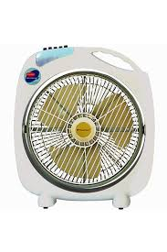
5
4
3
2

Slide 6
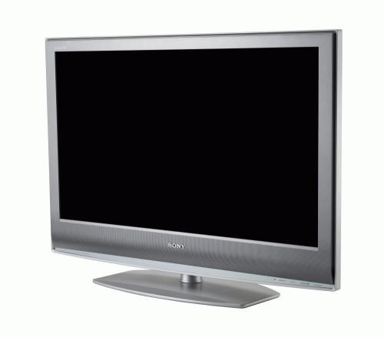
2
5
3
4

Slide 7
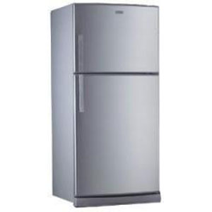
5
4
2
3

Slide 8
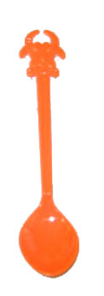

6

